Slide 1
Синтез углеводов. Фотосинтез.

Slide 2
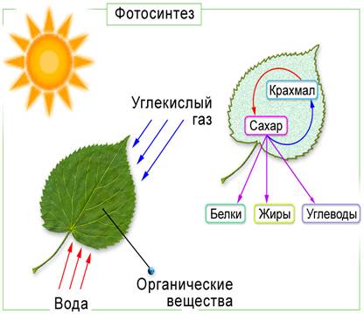
Фотосинтез – это процесс преобразования поглощённой энергии света в химическую энергию органических соединений.

Slide 3
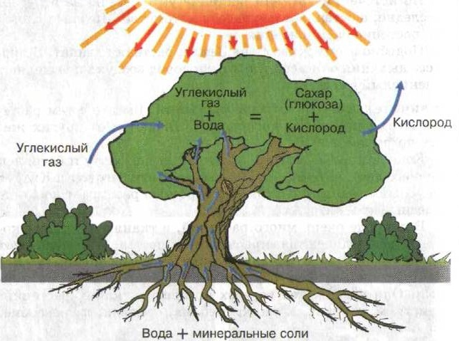
Значение фотосинтеза:
Образуется органическое вещество.
Атмосфера обогащается кислородом. Поглощается углекислый газ.

Slide 4
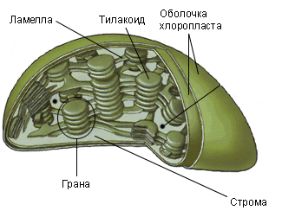
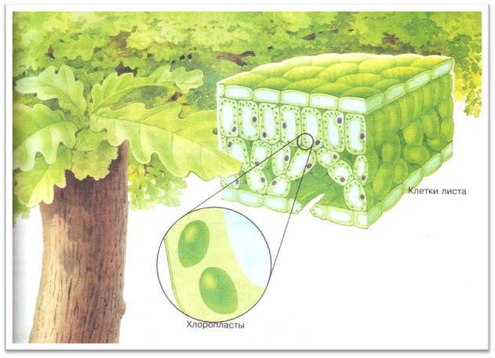
Строение хлоропласта

Slide 5
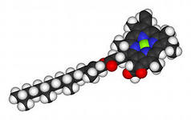
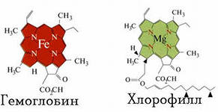
Хлорофилл- сложное органическое вещество, в центре которого находится атом магния. Хлорофилл находится в мембранах тилакоидов гран, из-за чего хлоропласты приобретают зеленый цвет. Хлорофилл поглощает лучи в красной и синей областях спектра и отражает зеленые лучи, которые воспринимаются нашим глазом.

Slide 6
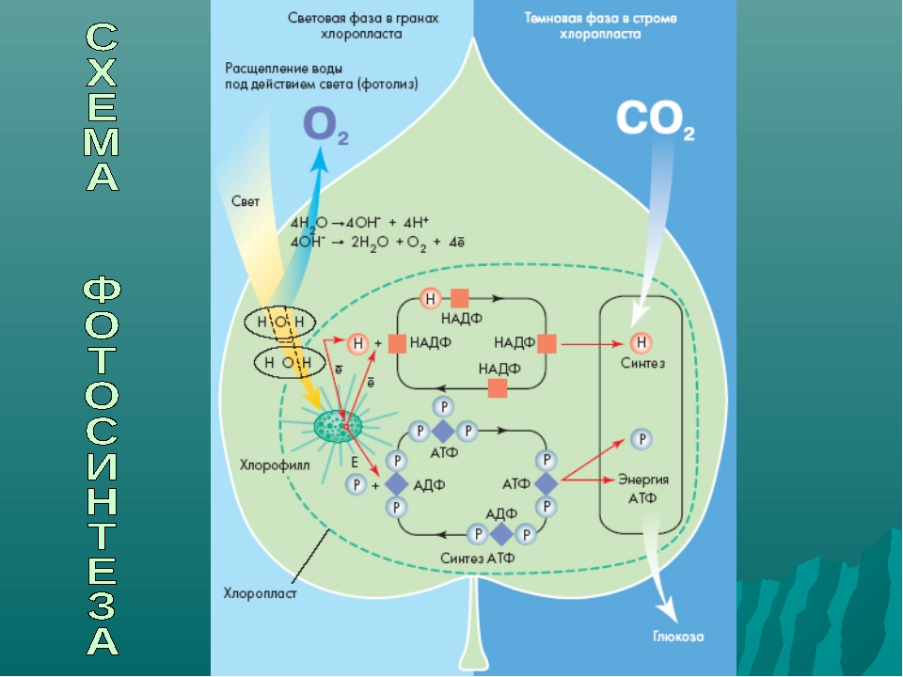

Slide 7
Световая фаза
Локализация в клетке:
Мембраны тилакоидов, граны хлоропластов.
Процессы, происходящие в этой фазе:
Фотофосфорилирование
АДФ+Ф=АТФ
Фотолиз воды +образование О₂
Н₂О ^{свет} -------- Н⁺ +ОН⁻
4ОН----2Н₂О + О₂
Образование комплекса восстановителя
НАДФ*Н ₂

Slide 8
Темновая фаза
Локализация в клетке:
Строма хлоропластов
Процессы, происходящие в этой фазе:
Связывание СО_{2. Участвуют молекулы АТФ,} синтезированные во время световой фазы и атомы Н (при фотолизе образованные), связанные с молекулами переносчиками. СО₂ присоединяется к существующим в клетке молекулам пентозы, которые функционируют в цикле Кальвина, образуются углеводы

Slide 9
